Slide 1
Oral Kontraseptifler: Son Çalışmalar
Prof.Dr.Berna Dilbaz

Slide 2
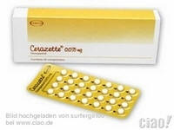
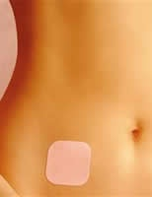
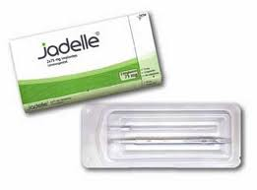
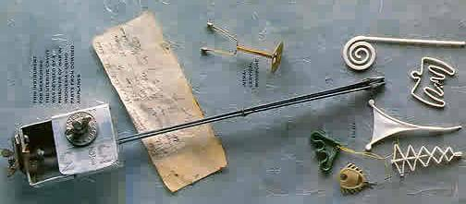
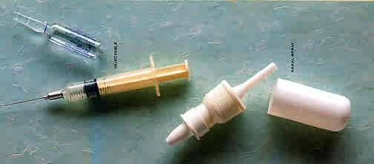
KONU BAŞLIKLARI:
Oral Kontraseptiflerde son çalışmalar:
1-Oral kontraseptiflerde yeni gelişmeler
2-Oral kontraseptiflerle ilgili
güncel tartışmalar

Slide 3
Dünyada hormonal kontrasepsiyon kullanımı:
Dünyada 78 milyon kişi oral hormonal kontrasepsiyon kullanmakta
ABD’de 10 milyon, Fransa’da 4 milyon, İngiltere’de 3 milyon kadın kullanıyor
Toplam 220 milyon kadın hayatlarının herhangi bir döneminde hormonal kontraseptif kullanmış
Türkiye’de yaklaşık 3 milyon kadın hap (kontraseptif ve nonkontraseptif amaçlı) kullanmakta

Slide 4
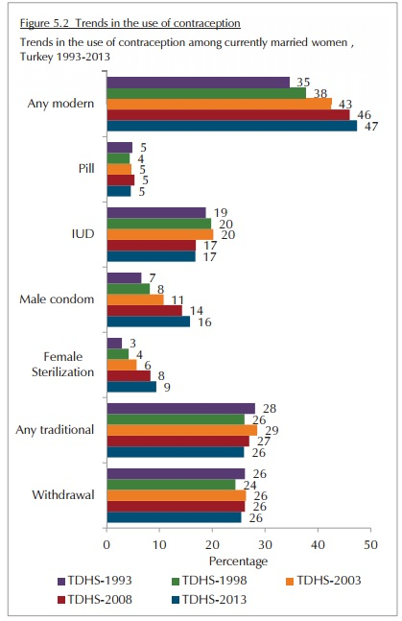
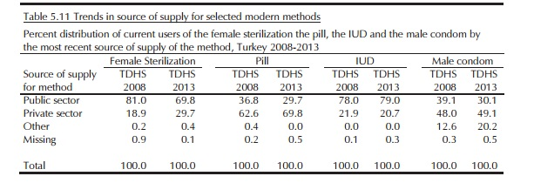
Changes in The Contraceptive Method Use
Modern yöntem kullanımı % 4 (TNSA-2013)

Slide 5
Hormonal kontrasepsiyon başlangıç:
1961 Enovid 10 mg FDA onayı(G. D. Searle & Co., Palo Alto, CA, USA) (9.85 mg of norethynodrel and 150 μg of mestranol)
Enovid 5 mg (5 mg of norethynodrel and 75 μg of mestranol)
Anovlar (norethindrone acetate 4 mg and ethinyl estradiol [EE] 50 μg) Schering AG, Berlin-Wedding, Germany).

Slide 6
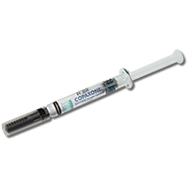
Kombine hormonal kontraseptiflerin etki mekanizmaları
Progesteron + Estrogen içerirler
Progesteron ovulasyonu baskılar, estrogen kırılma kanamasını kontrol eder
Progesteron servikal mukusu kalınlaştırır, endometrial glandlarda atrofiye yol açar.
Estrogen FSH’yı baskılayarak folikül gelişimini engeller

Slide 7
KOK
İlk oral kontraseptif:
150 μg mestranol & 9.35 mg noretinodrel
1960
Yan etki ↑
Risk ↑
Prodrug mestranol Etinil Estradiol (50 μg)
1970
EE (50 μg) 35 μg 30 μg 20 μg
Yeni, düşük dozda ama daha güçlü progestinler
- Estran’lar (1. kuşak) yerine Gonan’lar (2.kuşak)
(noretisteron levonorgestrel)
1980
1990
3. kuşak (Gonan’lar)
2000
4. kuşak (Dienogest, Drospirenon)
Wilkie J,. Combined oral contraceptives in the new millennium. What pharmacists know. Canadian Pharmacists Association 2007 Home Study Program.
Notes:
7

Slide 8
Oral Kontraseptiflerde Östrojen Dozu
ÖSTROJEN
Dozu ↓
Bulantı, kusma, başağrısı, göğüslerde hassasiyet östrojene bağlı istenmeyen yan etkiler, yan etkiler doza bağımlı
Daha az sıklıkla görülen istenmeyen etkiler: tromboembolik olaylar doz bağımlı
15 µg ethinylestradiol (EE)
Östradiol valerat
17 β östradiol (E2)
Estetrol (E4, etki EE/18)
150 µg
(mestranol)
1960
2000

Slide 9
Progesteronların biyoaktivitesi:
Doğal progesteronun yarı ömrü kısa, hızla metabolize olur, minimal transdermal emilimi var
Progesteronların santral sinir sistemi üzerinde etkileri var (mood değişiklikleri vb)
Progesteronların sistemik ve metabolik etkileri gözönünde bulundurulmalı

Slide 10
Değişik progestinlerin steroid reseptörlerine relatif bağlanma affiniteleri (progesteron bağlanma %’si)
Progesteronun myometriuma bağlanma oranı (%)
Didrogesteron 85
MPA 196
Klormadinon 120
Norethisteron 115
Linestrenol 5
Norethinodrel 22
19-Nortestosteron 14
Progesteron 100
Kontula K, Jânne O, Vihko R, de Jager E, de Visser J, Zeelen F. Progesteron binding proteins: in vitro binding and biological activity of different steri ligands. Acta Endocrinol 1975;78:574-92.

Slide 11
Ovülasyon inhibisyonu için gereken progestin dozu (mg/gün)
Mikronize progesteron 300
Didrogesteron >30
MPA 10
Medrogeston 10
Klormadion asetat 1
Siproteron asetat 1.5-2.0
Nomegestrol asetat 5
Promegeston 0.5
Trimegeston 0.5
Norethisteron 0.5
Desogestrel 75 microgram/G (0.075 mg/G)
Notes:
11

Slide 12
Avrupa’da ilk kombine OK
İlk düşük doz OK 30mcg EE
İlk anti-androjenik OK
İlk gestodene OK
İlk 30mcg EE+DRSP OK
İlk 24/4 DRSP OK
1960 1970 1980 1900 2000 2010
Avrupa’da ilk POP
İlk iki fazlı OK
İlk üç fazlı OK
Dünyada en düşük EE dozu
İlk IUS
İlk estradiol valerat OK
Etinil estradiol dozunda azalma
Ek yararları olan yeni bileşikler
Yeni kullanım rejimleri ve uygulama formları
Etkinlik ve uyumu arttırma

Slide 13
Saf Progestajenik Etki
Nestorone
Nomegestrol asetat
Antiandrojenik
Etki
Nomegestrol asetat
Trimegestone
Drospirenon
Cholormadinon asetat
Siproteron asetat
PROGESTERONLA
İLİŞKİLİ
Parsiyel glukokortikoid Etki
Medroxiprogesteron asetat
Antialdosteron Etki
Drospirenon

Slide 14
ÖSTROJEN
PROGESTERON
MONOFAZİK KOK
ÖSTROJEN
PROGESTERON
BİFAZİK KOK

Slide 15
Trifazik-Multifazik KOK’lar
Multifazik olan preparatların amacı doğal siklusu taklit etmek, östrojen dozunu azaltmak, siklus kontrolu ve östrojenle ilgili yan etkileri azaltmaktır
Trifazik KOK’ler ise sabit veya değişken dozda östrojen içerirken, sentetik progesteron dozu 3 eşit fazda giderek artar
Kuadrofazik olanlar ise farklı östrojen dozu içerir

Slide 16
21 GÜNLÜK HAP
7 GÜN ARA
K
O
N
T
İ
N
Ü
24 GÜN ETKEN MADDE + 4 GÜN PLASEBO
26 GÜN ETKEN MADDE + 2 GÜN PLASEBO
24 GÜN ETKEN MADDE + 7 GÜN PLASEBO
24 GÜN ETKEN MADDE + 7 GÜN Demir takviyesi
84 gün aktif hormon
4-7 gün plasebo (EE)
Amaç: Kolay kullanım, hormonsuz dönemde ortaya çıkacak yan etkileri azaltmak

Slide 17
Kombine OK / Formlar
Ajan | Östrojen- EE | Progesteron
Eugynon | 50 µg | Norgestrel 500 μg
Ovral | 50 µg | Norgestrel 250 μg
Lyndiol | 50 µg | Lynestrenol 2.5 mg
Triquilar | 30-40-50 µg | Levonorgestrel 50-75-125 μg
Notes:
17

Slide 18
Kombine OK / Formlar
Ajan | Östrojen- EE | Progesteron | Kullanım
Myralon | 20 µg | Desogestrel – 150 μg | 21 HAP + 7 ARA
Yazz | 20 µg | Drospirenon – 3 mg | 28 HAP (24 + 4)
Yasmin | 30 µg | Drospirenon – 3 mg | 21 HAP + 7 ARA
Desolett | 30 µg | Desogestrel - 150μg | 21 HAP + 7 ARA
Belara | 30 µg | Klormadion asetat – 2mg | 21 HAP + 7 ARA
Ginera | 30 µg | Gestoden 150μg | 21 HAP + 7 ARA
Minulett | 30 µg | Gestoden 75μg | 21 HAP + 7 ARA
Mycrogynon | 30 µg | Levonergestrel 150 μg | 21 HAP + 7 ARA
Miranova | 20 µg | Levonorgestrel 100 μg | 21 HAP + 7 ARA
Qlairista | Östradiol valerat | Dienogest | 28 HAP (26 + 2)
Notes:
18

Slide 19
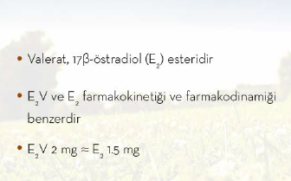
E₂V'nin özellikleri
Valerat grubu
C
H
3
H
Östradiol valerat (EE hızla metabolize olur, proteine bağlanma afinitesi yüksek (EE) östradiol valerat yavaş metabolize olur, proteine bağlanması düşük (1.5 mg)
H
H
H
O
1,3,5[10]-östratrien-3,17β-diyol-17-valerat
¹Düsterberg & Nishino. Maturitas 1982;4:315–24; ²Timmer & Geurts. Eur J Drug Metab Pharmacokinet 1999; 24:47–53.
Notes:
Estradiol valerate mimics the natural human estrogen estradiol (E₂) esterified at position 17 with valeric acid.
Taking into account that E₂V 1 mg corresponds to E₂ 0.76 mg [1], the estrogenic effects of E₂V and E₂ are qualitatively and quantitatively similar [2].
References
Düsterberg B, Nishino Y. Pharmacokinetic and pharmacological features of oestradiol valerate. Maturitas 1982; 4(4): 315–24.
Timmer CJ, Geurts TB. Bioequivalence assessment of three different estradiol formulations in postmenopausal women in an open, randomized, single-dose, 3-way cross-over study. Eur J Drug Metab Pharmacokinet 1999; 24(1): 47–53.
Slide Ref. 2.1

Slide 20
E₂V, E₂'ye hidrolize olur
Östradiol valerat
Gİ kanal
V
Östradiol
E₂
V
E₂
E₂
E₂
V
E₂
E₂
V
Karaciğer
E₂
E₂
E₃
Östriol
E₃
E₁S
E₁
Östron
E₁
E₁S
Östron sülfat
V
CO₂ ve H₂O
Düsterberg & Nishino. Maturitas 1982;4:315–24.
Notes:
Following oral administration, E₂V is rapidly absorbed and completely hydrolyzed to E₂ and valeric acid by the intestinal mucosa or in the course of the first liver passage [1]. This gives rise to E₂ and its metabolites estrone (E₁), estriol (E₃) and estrone sulfate (E₁S). The valeric acid (fatty acid) enters beta-oxidation.
Reference
Düsterberg B, Nishino Y. Pharmacokinetic and pharmacological features of oestradiol valerate. Maturitas 1982; 4(4): 315–24.
Slide Ref. 2.2

Slide 21
Adv Ther. 2013 Jan;30(1):1-13 Treatment of heavy menstrual bleeding with the estradiol valerate and dienogest oral contraceptive pill. Micks EA1, Jensen JT.
Östradiol valerat + dienogest içeren KOK FDA‘dan aşırı menstrual kanama tedavisinde kullanılmak üzere onay almıştır.
Kanama miktarını %81 azaltır
İlk siklusdan itibaren etkisini gösterir
Kan kaybında azalma diğer KOK’lar, NSAID ve traneksamik aside göre daha fazla

Slide 22
Doğal östrojen içeren kombine oral kontraseptif:
Doğal östrojen (17β-E₂) + yeni progestin (nomegestrol acetate [NOMAC]) (Zoely)
Monofazik
Avrupa ve Latin Amerika’da ruhsatlı
FDA 2011’de çekince koymuş
İlk seçenek olmamalı

Slide 23
Uzamış siklus rejimleri ( extended ) Esnek rejimler
91 günlük: LNG/EE Quartette™ (Teva Pharmaceutical Industries Ltd., Petach Tikva, Israel) Östrojen dozu nedeniyle kuadrifazik, 84 gün progesteron dozu aynı. Son 7 gün 10µg EE
,Yaz Flex® (Bayer) DRSP/EE (20 µg EE 3 mg drospirenone) 25 günle 120 gün arasında bırakılarak kullanıcı siklusunu ayarlıyor

Slide 24
Kombine Hormonal Kontraseptifler
1-Kombine Oral Kontraseptifler (KOK) (HAP) (Doğum kontrol hapları)
2-Kombine enjektabl (Mesigyna)
3-Kombine vajinal halka) (Nuva Ring)
4-Kombine transdermal [patch (OrthoEvra), düşük doz patch, transdermal gel, transdermal spray]
5-Kombine Acil kontraseptif hap

Slide 25
Sadece progestin içeren hormonal kontraseptifler:
Enjektabl kontraseptifler (Depo enjeksiyonlar)
Derialtı implantlar
Sadece progestin içeren haplar (Minihap)
Sadece progestin içeren postkoital acil kontraseptif haplar

Slide 26
ACİL KONTRASEPSİYON İÇİN YUZPE REJİMİNDE KULLANILABİLECEK PREPARATLAR
Preparat | Firma | Tablet/doz sayısı | Etinil östraediol/doz (µg) | LNG/doz (mg)
Preven | Biomeks | 2 tb | 100 | 0.50
Ovral | Wyeth | 2 tb | 100 | norgestrel
Lo/ovral | Wyeth | 4 tb | 120 | norgestel

Slide 27
Hormonal yöntemler-ACİL Kontrasepsiyon ÖSTROJEN + PROGESTERON
PREVEN LO/OVRAL | Düşük-doz (30-35 mcq EE ve 150 mcq LNG), total 8 tablet | Yüksek doz (50 mcq EE ve 250 mcq LNG), Total 4 tablet
STEP I | Korunmasız cinsel ilişkinin ilk 72 saati içinde oral olarak 4 tablet alınır | Korunmasız cinsel ilişkinin ilk 72 saati içinde oral olarak 2 tablet alınır
STEP II | 12 saat sonra 4 tablet daha alınır | 12 saat sonra 2 tablet daha alınır
STEP III | 3 hafta içerisinde mens yoksa kişi muhtemel gebelik olasılığı nedeniyle gebelik testi yapılmalı | 3 hafta içerisinde mens yoksa kişi muhtemel gebelik olasılığı nedeniyle gebelik testi yapılmalı

Slide 28
SADECE PROGESTERON İÇEREN ACİL KONTRASEPTİFLER
2) Levonorgestrel İçeren Haplar
Günümüzde hormonal acil kontrasepsiyonda altın standarttır. Farklı dozlarda preparatları bulunmaktadır.
Korunmasız cinsel ilişkiyi takiben 72 saat içerisinde
Formülasyon | Tablet sayısı | Ticari isim
Levonorgestrel 1.5 mg | 1 | Escapelle,Norlevo, Levonelle one step
Levonorgestrel 0.75 mg | 2 | Levonelle-2, NorLevo, Plan B, Postinor-2, Vikela

Slide 29
Hormonal yöntemler- ACİL Kontrasepsiyon Sadece Projestin
PlanB, NORLEVA, POSTİNOR 2 | 750 mcq LNG (tercihen) Total 2 tablet | 30 ya da 37.5 mcq LNG yada 75 mcq norgestrel Total 40 tablet
STEP I | Korunmasız ilişkinin ilk 72 saati içerisinde oral olarak 1 tablet (750 mcq LNG) | Korunmasız ilişkinin ilk 72 saati içerisinde oral olarak 20 tablet (30-37.5 mcq LNG yada 75 mcq norgestrel ) alınır.
STEP II | 12 saat sonra 1 tablet daha alınır | 12 saat sonra 20 tablet daha alınır
STEP III | 3 hafta içerisinde mens yoksa kişi muhtemel gebelik olasılığı nedeniyle gebelik testi yapılmalı | 3 hafta içerisinde mens yoksa kişi muhtemel gebelik olasılığı nedeniyle gebelik testi yapılmalı

Slide 30
Çift (dual) etkili kontraseptif seçenekler
Vajinal halka: LNG + Antiretroviral (developed by CONRAD, Arlington, VA, USA), dapivirine (developed by the International Partnership for Microbicides, Silver Spring, MD, USA), and MIV-150 (developed by the Population Council, New York, NY, USA)
Vajinal jel: LNG + antimikrobiyal ajanlar Carraguard® [CARRA]; The Population Council, New York, NY, USA)

Slide 31
Contraception “on demand” Gerektiğinde kontrasepsiyon
PERİKOİTAL KONTRASEPSİYON
24 saat içerisinde tek doz ilişki öncesi veya hemen sonrası LNG
Pearl Index 22.4 (95% CI: 4.6–65.4)
TEST AŞAMASINDA

Slide 32
Östrojen dozu ve çeşitliliği
EE
Progesteron
Anti androjenik
Veriliş yolu
Transdermal (patch, jel, spray)
Formülasyon
Kontinu,
E2
E4
E valerat
Metabolik etkisi yok
DVT, koagülobilite riski az
On demand
İmplant
Vajinal halka
Fleksibl
Uzamış siklus
G
Ü
V
E
N
L
İ
K

Slide 33
Hormonal kontrasepsiyon ve güvenlik
Venöz tromboembolizm riski ve EE + antiandrojenik progestinler
Östrojen komponenti ve MI riski
Hormonal kontrasepsiyon ve kanser (over, endometriyum, kolon, meme, serviks)

Slide 34
Kombine kontraseptiflerde östrojen komponenti ve MI riski
50 µg altında EE sağlıklı kadında yaştan bağımsız olarak MI riskini arttırmaz [WHO, 1996, 1997; Margolis et al. 2007; Yang et al. 2009].
Hipertansiyon riski arttırır
Migren iskemikl atakla bağlantılı, auralı migrna varlığında tisk artar (RR 7.0; 95% CI 1.5–32.7) [Schürks et al.2009].

Slide 35
Kombine kontraseptiflerde kardiyovasküler etkiler
The effect of low-dose combined oral contraceptive pills on
brachial artery endothelial function and common carotid artery
intima-media thickness. J Stroke Cerebrovasc Dis. 2014
Uzun süreli kullanımda endotelyal kalınlık ve fonksiyonda
değişiklik, erken aterosklerotik değişiklikler
Past oral contraceptive use and self-reported high blood
pressure in postmenopausal women. BMC Public Health. 2015
34 289 kadın gecmiste KOK kullanımı ve süresinin postmenopozal
HT ile ilişkisi yok

Slide 36
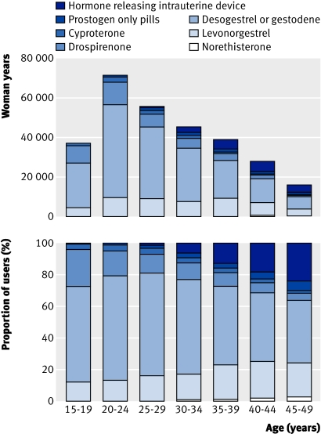
Venöz tromboembolizm riski ve EE + antiandrojenik progestinler
10 milyon kadın, 3 milyon hormonal kontraseptif kullanıcısı
Kaba insidans
Hiç kullanmamışlarda:
3.01/ 10 000 kadın yılı
Halen kullananlarda
6.29 / 10 000 kadın yılı
VTE insidansı yaşla artıyor:
15-19 yaşta 1.84 /10 000 kadın 45-49 yaşta 6.59 /10 000 kadın
Hormonal contraception and risk of venous thromboembolism: national follow-up study. BMJ, 2009

Slide 37
VTE RİSKİ
Drospirenon, desogestrel ve gestoden için benzer
Levonorgestrel içerenlerde en düşük
levonorgestrel
POP ve LNG-IUS de artmış bir risk yok
Herhangi bir kombine oral kontraseptif kullanıcısında mutlak risk 1000 kullanıcı yılında 1’in ALTINDA
Hormonal contraception and risk of venous thromboembolism: national follow-up study. BMJ, 2009

Slide 38
Risk of developing venous thromboembolism in a year according to the European Medicines Agency [European Medicines Agency, 2013].
Gebe olmayan ve kombine preparat kullanmayanda | 2 / 10,000 kadın
Levonorgestrel, norethisterone , norgestimate içeren KOK | 5–7 / 10,000 kadın
Etonogestrel or norelgestromin içeren KOK | 6–12 /10,000 kadın
Drospirenone, gestodene, desogestrel içeren KOK | 9–12 / 10,000 kadın
Klormadinone, dienogest , nomegestrol içeren KOK | Henüz bilinmiyor

Slide 39
Contraception. Sonalkar S, Schreiber CA, Barnhart KT. 2014
Population | Relative Risk(New cases per 100,000 women/year)
General Population | 1 (4-5)
Pregnant Women | 20 (48-60)
High-dose (>50μg EE) OCs | 6-10 (24-50)
Low-dose (<50μg EE) OCs | 3-4 (12-20)
Factor V Leiden carrier | 6-8 (24-40)
Factor V Leiden Homozygote | 80 (320-400)
Factor V Leiden carrier + OCs | 30 (120-150)
Prothrombin G20210A carrier | 3-4 (12-20)
Prothrombin G20210A mutation + OCs | 7 (28-35)
Protein C or S deficiency | 6-8 (24-40)
Protein C or S deficiency + OCs | 6-8 (24-40)

Slide 40
KOK + epitelyal over kanseri
Beral et al. [2008] | Meta-analiz RR:0.73 (0.70-0.78) | 2 | 23,257 vaka 87,303 kontrol | Herhangi bir zamanda kullanımda düşük risk Kullanım süresi uzarsa etki daha belirgin
Havrilesky et al. [2013] | Sistemik review/meta-analiz RR:0.73 (0.66-0.81) |  | 657,055 kadın 3,981,072 kadın yılı | Koruyucu etki 30 yıl sürer
Hannaford et al. [2007] | Prospektif RR: 0.54 (0.40–0.71) | 2 | 46,000 kadın 744,000 kadınyılı | Herhangi bir kullanımda risk azalıyor Kullanım süresi uzarsa etki uzuyor
Vessey and Painter [2006] | Prospektif kohort R: 0.5 (0.3–0.7) |  | 17,032kadın, 540,000 kadın yılı | Koruyucu etki 15-20 yıl sürer

Slide 41
KOK + Endometriyum kanseri
Gierisch et al. [2013] | Sistematik review/meta-analiz R: 0.57 (0.43–0.77) | 2 | 308,198 kadın | Herhangi bir kullanımda koruyucu Etki 20 yıl sürüyor
KOK +Kolorektal kanser
Gierisch et al. [2013] | Systematic review/meta-analysis | 2 | 2,969,189 kadınyılı | Herhangi bir kullanımda risk azalması | 0.86 (0.79–0.95) Çalışmalarda farklı sonuçlar Kullanım süresi ile koruyuculuk ilişkisi tam aydınlanmamış

Slide 42
KOK meme kanseri | Gierisch et al. [2013] | Systematic review/meta-analiz | 2 | 317,341kadın | •Halen kullanımda minimal risk Bırakılınca risk azalır, 10. yılda kaybolur | 1.08 (1.00–1.17)
 | Collaborative Group on Hormonal Factors in Breast Cancer [1996] | Systematic review/meta-analiz | 2 | 53,297 olgu 100,239 kontrol | •Genç kullanıcılarda risk en yüksek | 1.24 (1.15–1.33)
KOK Meme Kanseri

Slide 43
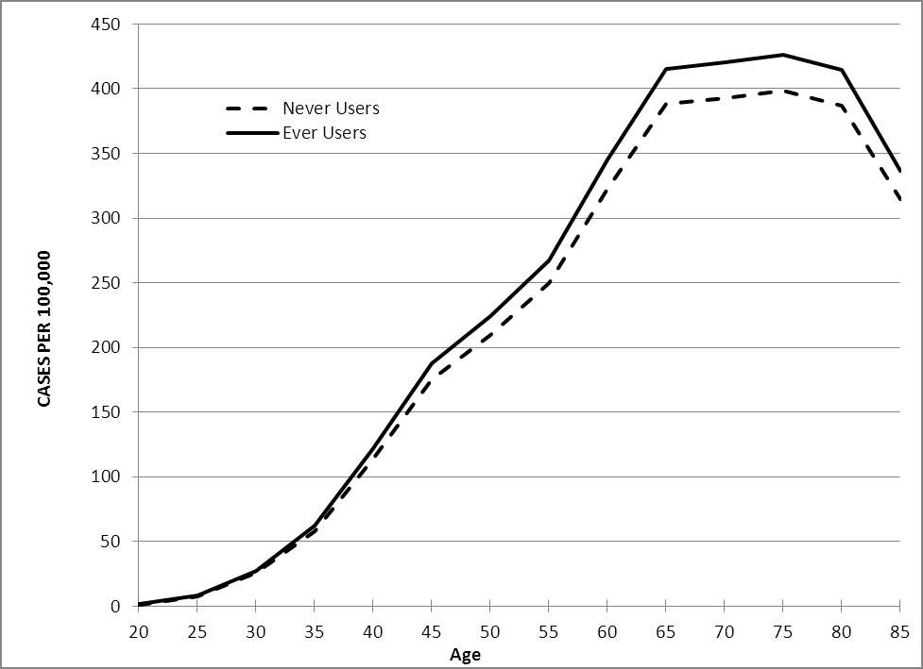
Kok kullanıcılarında (eski/yeni) meme kanseri insidansı 100 000 kanser vakasında 22 olgu artış gösterir

Slide 44
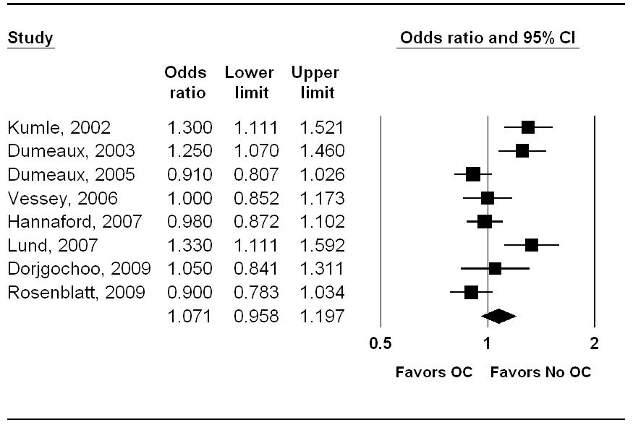
KOK kullanıcısı (eski/yeni) vs hiç kullanmamış:
Meme kanseri =R: 1.07

Slide 45
KOK + Serviks Kanseri
Appleby et al. [2007] | Systematic review/meta-analysis | 2 | 16,573 cases 35,509 controls | Halen kullananda risk artışı Risk bırakılınca azalır, 10 yılda kaybolur | ≥5 yıl RR:1.9 (1.69–2.13)
Longatto-Filho et al. [2011] | Prospective cohort | 2 | 12,114 women | Hr-HPV varlığı riskle bağlantılı | KOK kullanıcılarında bağımsız artmış risk yok Özellikle <5 yıl kullanımda 5–9 yıl RR:2.82 (1.46–5.42); >10 yıl RR: 4.03 (2.09–8.02)
Gierisch et al. [2013] | Systematic review/heterogeneity made meta-analysis impossible; pooled data from study of good quality | 2 | 1561 cases 1916 controls | Sadece Hr-HPV + se

Slide 46
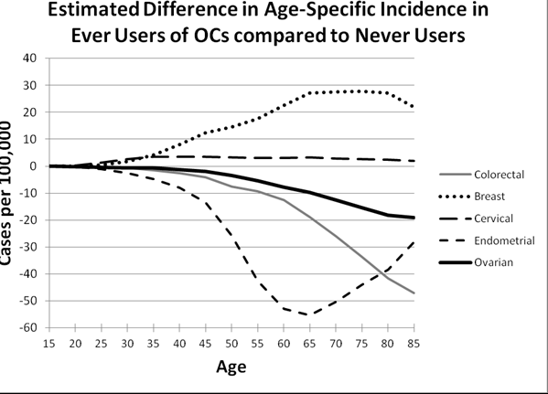
KOK kullanıcısı (eski/yeni) olanlarla hiç KOK kullanmamış kadınlarda yaşa spesifik kanser insidansı

Slide 47
Cochrane- Reviews on Hormonal Contraception- 2014
Combination contraceptives: effects on weight
Kanıt yeterli değil, anlamlı değişim yok
Oral contraceptives for functional ovarian cysts.
KOK yararı yok
Meta-analysis comparing efficacy of antibiotics versus oral contraceptives in acne vulgaris.
İlk 3 ay AB, 6. ayda KOK =AB etkin
Steroidal contraceptives: effect on carbohydrate metabolism
in women without diabetes mellitus.
Farklı preparatlar arasında fark yok, belirgin etki yok (obezite önemli)

Slide 48
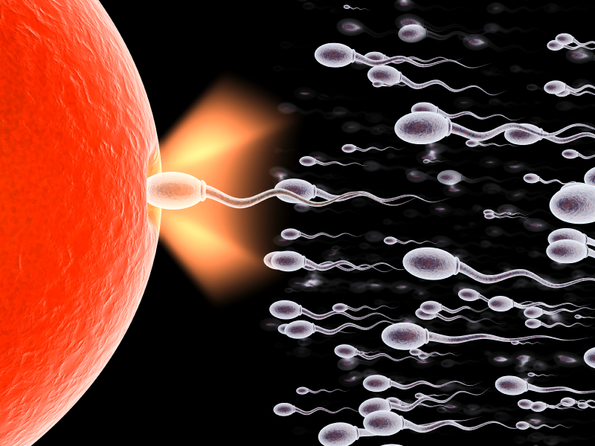
1 YILDA DOĞURGANLIK ÇAĞINDA KAÇ KADIN GEBE KALIYOR ?
Doğum kontrol yöntemi kullanmıyorsa %85
Spermisid %29
Takvim yöntemi %25
Geri çekme %18

Slide 49
HORMONAL KONTRASEPTİFLER GEBELİĞİ ÖNLEMEDE NE KADAR ETKİNDİR?
Etkinlik | AP yöntemi | İlk 12 aylık kullanımda 100 kadın başına gebelik
 |  | Kullanıcıya bağlı | İdeal kullanım
Kullanıma uygun kullanılmadığında kısmen etkili, doğru kullanılırsa çok etkili | Laktasyonel amenore | 2 | 0.5
 | KOK | 6-8 | 0.1
 | Sadece progesteron içeren hap (Emzirmeyen kadında) | 1.5 | 0.5

Slide 50
Etkinlik | AP Yöntemi | İlk 12 aylık kullanımda 100 kadın başına gebelik
 |  | Kullanıcıya bağlı | İdeal kullanım
Her zaman çok etkilidir | Norplant | 0.1 | 0.1
 | Vazektomi | 0.2 | 0.1
 | Kombine enjektabl | 0.3 | 0.3
 | Depo-provera | 0.3 | 0.3
 | TL | 0.5 | 0.5
 | Bakırlı-RİA | 0.8 | 0.6
 | Minihap (laktasyonda) | 1 | 0.5

Slide 51
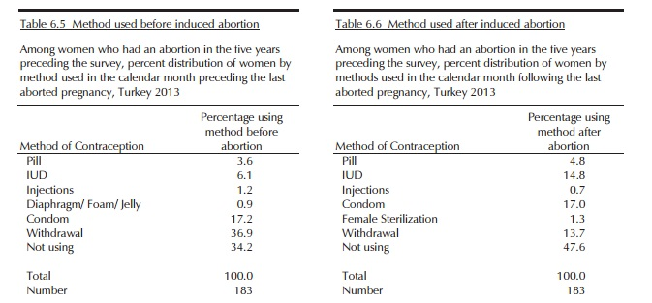
Gebelik sonlandırma öncesi %34.2 hiç yöntem kulanmıyor
Kürtajdan 1 ay sonra %47.6’sı hiç yöntem kullanmıyor (TNSA-2013)

Slide 52
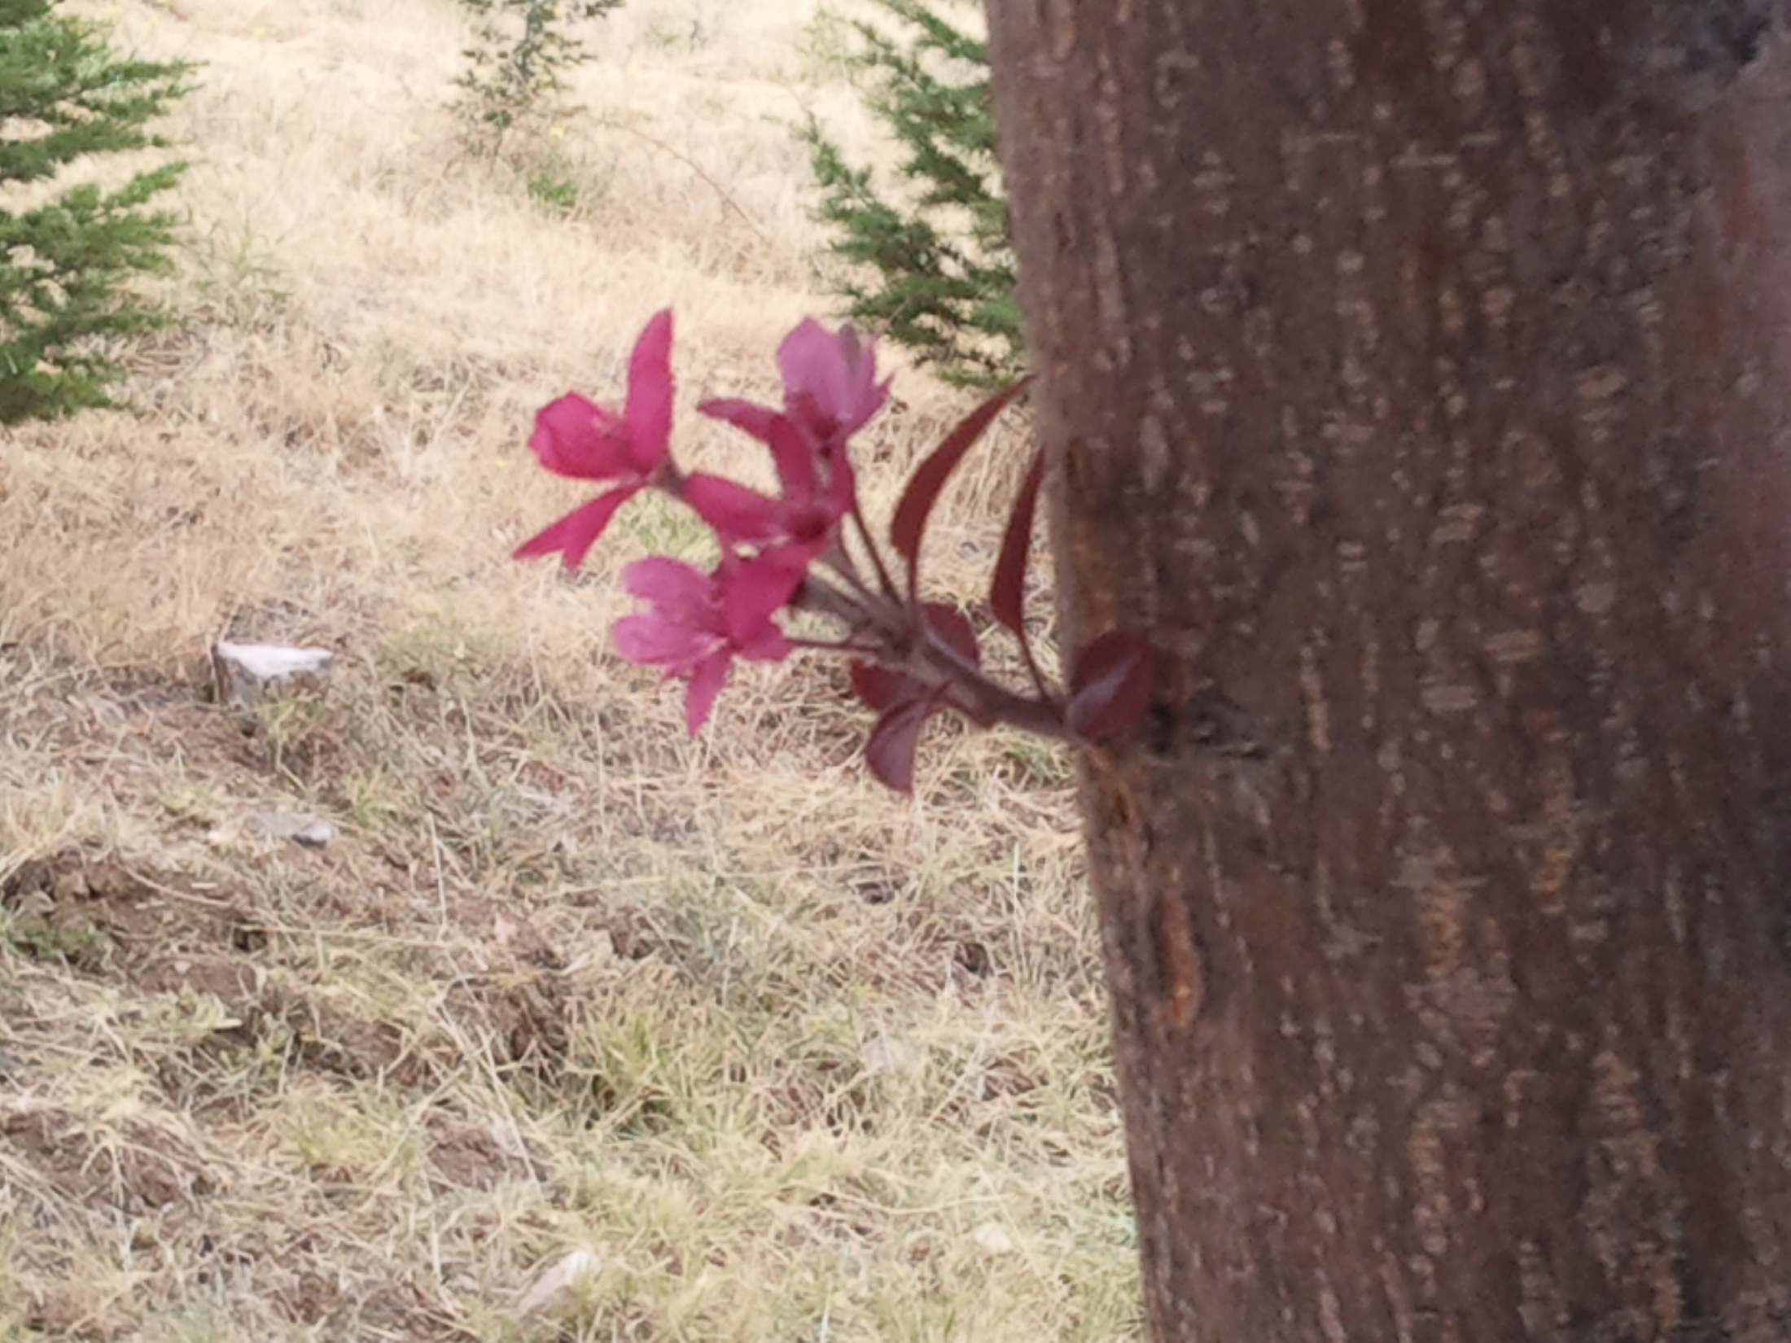
tesekkurler

Slide 53
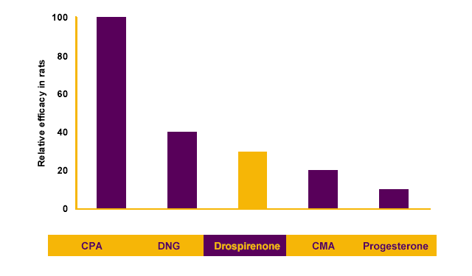
Neden Değişik progesteron preparatları denenmiştir?
Anti-androjenik etkili, metabolik etkisi az, daha düşük dozda ovulasyonu baskılayıcı, endometrium üzerinde etkili
Antiandrojenik etkilerine göre progesteronlar

Slide 54
PROGESTİNLERİN FARMAKOLOJİK AKTİVİTELERİ
Progesteron& Progestinler | Farmakolojik Aktivite
 | Progestojenik | Androjenik | Anti androjenik | Antimineralo kortikoid | Glukokortikoid
Progesteron | + | - | (+) | + | -
Drospirenon | + | - | + | + | -
Gestoden | + | (+) | - | (+) | -
Norgestimate | + | (+) | - | - | -
Levonogestrel | + | (+) | - | - | -
Desogestrel | + | (+) | - | - | -
Siproteron asetat | + | - | + | - | (+)
Dienogest | + | - | + | - | -
Nomegestrol | + | - | + | - | -
Nestorone | + | - | - | - | -
Trimegestone | + | - | (+) | (+) | -
-: etki yok, (+): zayıf etki, +: etkili
Krattenmacher R. Contraception 2006;62:29-38

